Slide 1
Ocena wniosku o dofinansowanie, w tym najczęściej popełniane błędy na podstawie dotychczasowych doświadczeń Regionalny Program Operacyjny Województwa Dolnośląskiego 2014-2020
Działanie 10.4 - Dostosowanie systemów kształcenia i szkolenia zawodowego do potrzeb rynku pracy
(dotyczy Poddziałania 10.4.1, Poddziałania 10.4.2, Poddziałania 10.4.4)
Wrocław, 20 listopada 2017 r.

Slide 2
Jak poprawnie złożyć wniosek?

Slide 3
Generator EFS - SOWA
Wnioski o dofinansowanie w ramach Regionalnego Programu Operacyjnego Województwa Dolnośląskiego 2014-2020 należy wypełnić i złożyć poprzez narzędzie informatyczne o nazwie System Obsługi Wniosków Aplikacyjnych EFS (SOWA)
(brak konieczności składania wersji papierowej do IOK)
www.generator-efs.dolnyslask.pl

Slide 4
Generator EFS - SOWA
SOWA:
• przygotowanie i złożenie wniosku o dofinansowanie projektu do Instytucji Organizującej Konkurs (wyłącznie w generatorze, bez wymogu składania wersji papierowej z odręcznymi podpisami);
• organizacja, przechowywanie i zarządzanie dokumentami projektu;
• zarządzanie użytkownikami biorącymi udział w realizacji projektów;
• komunikacja i wymiana informacji.

Slide 5
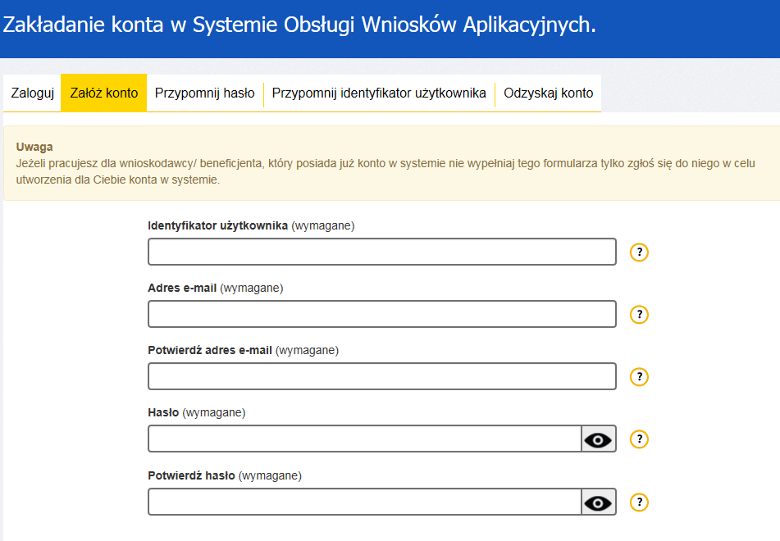
Generator EFS - SOWA
Od czego zacząć?

Slide 6
Generator EFS - SOWA
Dokumenty pomocne przy wypełnianiu wniosku:
Instrukcja użytkownika Systemu Obsługi Wniosków Aplikacyjnych EFS (SOWA) w ramach Regionalnego Programu Operacyjnego Województwa Dolnośląskiego 2014-2020 dla Wnioskodawców / Beneficjentów
Instrukcja wypełniania wniosku o dofinansowanie projektu EFS w ramach Regionalnego Programu Operacyjnego Województwa Dolnośląskiego 2014 – 2020 (wersja 1.4 z dnia 12 października 2017 r. obowiązuje we wszystkich konkursach ogłoszonych w ramach Osi Priorytetowych 8, 9 i 10 RPO WD po dniu 2 września 2017 r.)
www.generator-efs.dolnyslask.pl

Slide 7
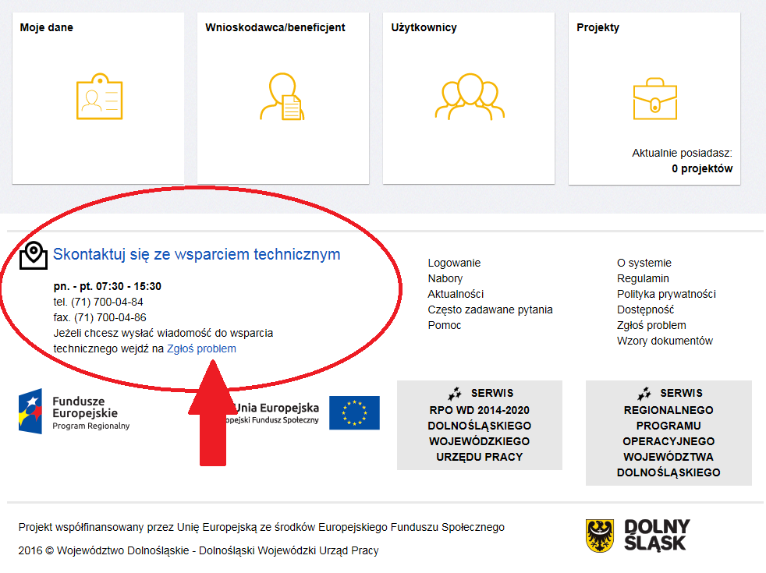
Generator EFS - SOWA
Wsparcie techniczne SOWA:
PONIEDZIAŁEK – PIĄTEK 7:30-15:30
Tel: (71) 700 04 84
Fax: (71) 700 04 86

Slide 8
Korespondencja z Wnioskodawcą podczas oceny projektu

Slide 9
Korespondencja - SOWA
SOWA – główny sposób komunikacji pomiędzy IOK i Wnioskodawcą
Panel „Korespondencja”,
na etapie oceny formalnej (weryfikacja warunków formalnych, ocena formalna), na etapie negocjacji) w celu uzupełnienia/poprawy wniosku,
termin na odpowiedź liczony od dnia następującego po dniu wysłania pisma (brak stosowania KPA, zgodnie z art. 43 oraz art. 50 ustawy wdrożeniowej),
wszystkie odpowiedzi na pisma IOK należy przesłać w systemie SOWA.
Dodatkowy sposób komunikacji
specjalnie utworzone dla naboru adresy mailowe:
- etap oceny formalnej - ocena.formalna10.4.x_xxx_17@dolnyslask.pl,
- etap negocjacji - ocena10.4.x_xxx_17@dolnyslask.pl;
komunikacja na adres mailowy podany w pkt 2.8 wniosku
Pismo z wynikami oceny w wersji papierowej wysyłane na adres Wnioskodawcy podany w pkt 2.8 wniosku.
UWAGA
Sposób komunikacji i skutki jego niezachowania są określone w Regulaminie konkursu. Składając wniosek Wnioskodawca zobowiązuje się do zachowania wskazanej formy komunikacji.

Slide 10
Generator EFS - SOWA
UWAGA
Wniosek, który został przesłany do IOK (złożony w systemie) i otrzymał status „Wysłany do instytucji” nie może zostać automatycznie wycofany przez Wnioskodawcę.
Możliwe jest wystąpienie Wnioskodawcy/ Beneficjenta do IZ o zwrot wniosku.
Gdy wniosek zostaje zwrócony do poprawy/korekty, należy utworzyć nową wersję wniosku (nie jest możliwa edycja starej wersji), na podstawie ostatniej wersji wniosku
(Dokumenty projektu -> Karta Dokumentu -> Twórz Nową Wersję)

Slide 11
Jak wygląda system oceny wniosków?

Slide 12
Etapy oceny wniosków
Etap oceny formalnej - KOP (wszystkie wnioski złożone w SOWA)
Część I - weryfikacja warunków formalnych na podstawie art. 43 Ustawy
(braki w zakresie warunków formalnych i oczywiste omyłki);
Część II - ocena formalna - ocena kryteriów formalnych i kryteriów dostępu
Etap oceny merytorycznej - KOP
(wszystkie wnioski pozytywne formalnie)
Etap oceny strategicznej ZIT - KOP [jeśli dotyczy]
(wszystkie wnioski pozytywne merytorycznie)
Etap negocjacji - KOP [nowa forma]
(pozytywne wnioski po ocenie merytorycznej lub strategicznej ZIT)

Slide 13
Terminy
Etap | Czas trwania
Ocena formalna | nie dłużej niż 21 dni od daty zakończenia naboru (w przypadku konieczności uzupełnienia lub korekty wniosku zostanie wydłużony)
Ocena merytoryczna | 70 dni - gdy ocenie merytorycznej podlegać będzie do 100 wniosków 100 dni - gdy ocenie merytorycznej podlegać będzie powyżej 100 wniosków
Ocena strategiczna ZIT | 21 dni - do 100 wniosków 28 dni - powyżej 100 wniosków
Negocjacje | 18 dni niezależnie od liczby wniosków

Slide 14
Etap oceny formalnej:
część I weryfikacja warunków formalnych

Slide 15
Weryfikacja warunków formalnych
Kto weryfikuje?
pracownik IOK (UMWD) - zasada: 1 wniosek – 1 pracownik
Co jest sprawdzane?
Przy użyciu karty oceny formalnej (część I weryfikacja warunków formalnych na podstawie art. 43 Ustawy) sprawdzane jest, czy we wniosku występują braki w zakresie warunków formalnych i/lub oczywiste omyłki zgodnie z art. 43 ustawy. Ocena: tak, nie, nie dotyczy.
Przykładowa lista braków w zakresie warunków formalnych, które mogą podlegać jednorazowej korekcie lub uzupełnieniu obejmuje:
brak wypełnienia punktu 3 wniosku „KRÓTKI OPIS PROJEKTU” zgodnie z wymogami określonymi w instrukcji wypełniania wniosku;
brak wymaganych załączników;
niewskazany lub błędnie wskazany charakter konkursu w pkt. 1.20 (np. właściwy ZIT);
powtarzające się nazwy wydatków w ramach jednej kategorii kosztów i jednego zadania;
w przypadku wkładu własnego niepieniężnego brak oznaczenia go jako prywatny lub publiczny;
brak skanu podpisanego upoważnienia do reprezentowania Wnioskodawcy w przypadku, gdy osoba wskazana w pkt. 2.7 nie jest osobą decyzyjną zgodnie z dokumentami prawnymi określającymi funkcjonowanie Wnioskodawcy.
W przypadku, gdy stwierdzony brak w zakresie warunku formalnego i/lub oczywista omyłka uniemożliwiają ocenę projektu, jego ocena jest wstrzymywana na czas dokonywania uzupełnień

Slide 16
Weryfikacja warunków formalnych
Jak to działa?
Jeżeli we wniosku o dofinansowanie stwierdzono braki w zakresie warunków formalnych i/lub oczywiste omyłki IOK wzywa wnioskodawcę do uzupełnienia/poprawy.
Wnioskodawca wprowadza poprawki lub uzasadnia brak ich wprowadzenia we wniosku o dofinansowanie w wyznaczonym terminie.
Kto weryfikuje?
pracownik IOK (UMWD)
Co jest sprawdzane?
Przy użyciu karty oceny formalnej (część I weryfikacja warunków formalnych uzupełnionego / poprawionego wniosku na podstawie art. 43 Ustawy) sprawdzane jest, czy we wniosku dokonano uzupełnienia/poprawy wskazanych w piśmie IOK braków w zakresie warunków formalnych i/lub oczywistych omyłek oraz czy w przypadku braku uzupełniania/poprawy ze strony wnioskodawcy uzasadniono w wystarczający sposób ich brak. Ocena: tak, nie, nie dotyczy.

Slide 17
Weryfikacja warunków formalnych
UWAGA
Wnioskodawca nie poprawia w terminie wszystkich braków i omyłek – wniosek pozostaje bez rozpatrzenia, nie podlega dalszej ocenie.
Wymogi formalne w odniesieniu do wniosku o dofinansowanie nie są kryteriami, więc Wnioskodawcy nie przysługuje protest w rozumieniu rozdz. 15 ustawy wdrożeniowej, w przypadku pozostawienia jego wniosku o dofinansowanie bez rozpatrzenia.

Slide 18
Błędy zidentyfikowane podczas weryfikacji wymogów formalnych (przed zmianą ustawy)
nazwa Wnioskodawcy lub Partnera niezgodna z nazwą wskazaną w dokumentach rejestrowych (konieczne rozwinięcie skrótów np. sp. z o.o. → spóła z ograniczoną odpowiedzialnością, cudzysłów, myślnik, Urząd zamiast Gminy, Starostwo zamiast Powiatu itp.);
brak pełnomocnictwa do reprezentowania Wnioskodawcy;
nieprawidłowe określanie charakteru konkursu w pkt. 1.20 - należy wskazać właściwy ZIT;
brak wskazania właściwego PKD pkt. 2.6;
niespójność pomiędzy pkt. 1.17, a 2.10.1.1 (dotyczy projektu partnerskiego)

Slide 19
Etap oceny formalnej:
II ocena formalna

Slide 20
Ocena formalna
Kto?
pracownik IOK (UMWD) - zasada: 1 wniosek – 1 pracownik (ten sam pracownik, który dokonuje weryfikacji braków w zakresie warunków formalnych i/lub oczywistych omyłek)
Co jest sprawdzane?
Przy użyciu karty oceny formalnej (część II – ocena kryteriów formalnych i kryteriów dostępu) w ramach etapu oceny formalnej sprawdzane są:
kryteria formalne ogólne dla danego konkursu - ocena: spełnia, nie spełnia, nie dotyczy,
kryteria dostępu - ocena: spełnia, nie spełnia, nie dotyczy.
Jeżeli projekt jest niezgodny z danym kryterium:
o ile tak wskazano w kryterium - dopuszcza się jednokrotne skierowanie projektu do poprawy/uzupełnienia w zakresie skutkującym jego spełnieniem. Niespełnienie kryterium po wezwaniu do uzupełnienia/poprawy skutkuje jego odrzuceniem;
zostaje oceniony negatywnie i nie podlega dalszej ocenie.
www.rpo.dolnyslask.pl + strona ZIT
Lista projektów skierowanych do oceny merytorycznej (pozytywnych formalnie) + pismo do negatywnych formalnie (przysługuje protest – wyłącznie do II części)

Slide 21
Ocena merytoryczna
Etap oceny merytorycznej

Slide 22
Ocena merytoryczna
Kto?
Pracownik IOK (UMWD) – Ekspert - dwóch członków KOP, wybranych w drodze losowania
Co jest sprawdzane?
Przy użyciu karty oceny merytorycznej sprawdzane są:
kryteria horyzontalne;
kryteria dostępu (jeśli dotyczy);
ogólne kryteria merytoryczne.
Możliwość skierowania projektu do negocjacji
UWAGA: Brak możliwości przyznawania punktów warunkowych
www.rpo.dolnyslask.pl
Lista projektów skierowanych do etapu negocjacji (pozytywnych merytorycznie) + pismo do negatywnych merytorycznie
www.rpo.dolnyslask.pl + strona ZIT
Lista projektów skierowanych do oceny strategicznej ZIT (pozytywnych merytorycznie) + pismo do negatywnych merytorycznie

Slide 23
Etap oceny strategicznej ZIT

Slide 24
Ocena strategiczna ZIT
Kiedy?
po zakończeniu oceny merytorycznej w ramach KOP;
Kto?
Pracownik IOK (ZIT) oraz Pracownik IOK (ZIT) - dwóch członków KOP wybranych w drodze losowania
Co jest sprawdzane?
kryteria oceny zgodności ze strategią właściwego ZIT zatwierdzone przez KM RPO WD - obligatoryjne i punktowe (maksymalnie 50 pkt).
www.rpo.dolnyslask.pl + strona ZIT
Lista projektów, które spełniły kryteria oceny zgodności ze strategią właściwego ZIT
Lista projektów skierowanych do etapu negocjacji

Slide 25
Etap negocjacji

Slide 26
Negocjacje
Prowadzone są przez pracowników IOK (IZ) – członków KOP
Możliwość skierowania projektu do negocjacji wynika z definicji danego kryterium merytorycznego lub obligatoryjnego.
Projekt może być skierowany do etapu negocjacji, jeśli:
spełnił wszystkie kryteria wyboru projektów oceniane na wcześniejszych etapach oceny: formalnej, merytorycznej i strategicznej ZIT (jeśli dotyczy),
suma średniej z jego dwóch ocen przyznanych w ramach oceny merytorycznej i punktów przyznanych w ramach oceny strategicznej ZIT (jeśli dotyczy) spełnia określone w Regulaminie konkursu minimum punktowe
Negocjacje obejmują wszystkie kwestie wskazane przez oceniających w kartach oceny oraz ewentualne dodatkowe kwestie wskazane przez przewodniczącego KOP
NOWOŚĆ
W ramach etapu negocjacji oceniane jest zerojedynkowe kryterium wyboru projektów w zakresie spełnienia warunków postawionych przez oceniających lub przewodniczącego KOP

Slide 27
Ocena merytoryczna
Negocjacje
Prowadzone są do wyczerpania kwoty przeznaczonej na dofinansowanie projektów w konkursie – poczynając od projektu, który uzyskał najlepszą ocenę na etapie oceny merytorycznej i został skierowany do negocjacji.
IOK przesyła w systemie SOWA wiadomość wraz ze skanem podpisanego pisma zawierającego stanowisko negocjacyjne KOP z kartami oceny obu oceniających, przy zachowaniu zasady anonimowości wyłącznie do wnioskodawców, których projekty skierowane zostały do etapu negocjacji oraz umożliwią maksymalne wyczerpanie kwoty przeznaczonej na dofinansowanie projektów w konkursie.
IOK może negocjować z większą niż wynika to z dostępnej w danym momencie alokacji na konkurs liczbą wnioskodawców, których projekty oceniono warunkowo. „Kwotę przeznaczoną na dofinansowanie projektów” można również interpretować jako sumę pierwotnej alokacji na konkurs wskazanej w jego regulaminie oraz kwoty, o którą może ewentualnie zostać zwiększona ta alokacja

Slide 28
Negocjacje
Wynik negatywny negocjacji
jeśli Wnioskodawca nie wprowadza wskazanych przez oceniających lub przewodniczącego korekt lub
KOP nie uzyskała od Wnioskodawcy uzasadnień dotyczących zapisów we wniosku, wskazanych przez oceniających lub przewodniczącego KOP
do wniosku zostaną wprowadzone inne zmiany niż wynikające z kart oceny lub uwag przewodniczącego KOP lub ustaleń wynikających z procesu negocjacji
Niespełnienie zerojedynkowego kryterium w zakresie
spełnienia warunków postawionych przez KOP lub przewodniczącego KOP
oceny kryterium dokonuje 1 pracownik IOK (IZ) – członek KOP

Slide 29
Negocjacje
Ocena kryterium spełnienia warunków postawionych przez KOP lub przewodniczącego KOP
Czy negocjacje zakończyły się wynikiem pozytywnym to znaczy czy zostały udzielone informacje i wyjaśnienia wymagane podczas negocjacji lub spełnione zostały warunki określone przez oceniających lub przewodniczącego KOP podczas negocjacji oraz czy do projektu nie wprowadzono innych nieuzgodnionych w ramach negocjacji zmian?
Kryterium jest obligatoryjnie stosowane jedynie w przypadku skierowania projektu do etapu negocjacji. W ramach kryterium nie ma możliwości poprawy/uzupełnienia wniosku. Ocena polega na przypisaniu wartości logicznej „tak” albo „nie”, albo stwierdzeniu, że kryterium nie dotyczy danego projektu (w przypadku projektów, których nie skierowano do negocjacji).
Spełnienie kryterium jest konieczne do przyznania dofinansowania.
Ocena spełniania kryterium obejmuje weryfikację:
1) Czy do wniosku zostały wprowadzone korekty wskazane przez oceniających w kartach oceny projektu lub przez przewodniczącego KOP lub inne zmiany wynikające z ustaleń dokonanych podczas negocjacji,
2) Czy KOP uzyskała od Wnioskodawcy/Beneficjenta informacje i wyjaśnienia dotyczące określonych zapisów we wniosku, wskazanych przez oceniających w kartach oceny projektu lub przewodniczącego KOP,
3) Czy do wniosku zostały wprowadzone inne zmiany niż wynikające z kart oceny projektu lub uwag przewodniczącego KOP lub ustaleń wynikających z procesu negocjacji.
Udzielenie odpowiedzi: „TAK” na pytanie nr 1 i 2 oraz odpowiedzi „NIE” na pyt nr 3 oznacza spełnienie kryterium.

Slide 30
Ostateczna i wiążąca
ocena projektu
Premia punktowa za spełnianie kryteriów premiujących (przyznawanych, gdy są one spełnione i jeśli średnia arytmetyczna punktów przyznanych bezwarunkowo i warunkowo od dwóch oceniających spełni wymagane minimum punktowe)
max. 20 pkt.
Projekt, który uzyskał w trakcie oceny merytorycznej minimalną liczbę punktów za spełnianie wszystkich kryteriów
max. 120 pkt.
Średnia arytmetyczna punktów ogółem
z dwóch ocen wniosku
max. 100 pkt.
Dofinansowanie może otrzymać jedynie projekt, który spełnia wszystkie kryteria obligatoryjne oraz otrzymał co najmniej 60 punktów ogółem oraz 60% punktów w każdej części oceny merytorycznej wyliczonych na podstawie średniej arytmetycznej z ocen dwóch oceniających oraz którego negocjacje, jeśli były prowadzone, zakończyły się wynikiem pozytywnym

Slide 31
Ostateczna i wiążąca
ocena projektu - ZIT
Średnia arytmetyczna punktów ogółem
z dwóch ocen wniosku za spełnianie kryteriów zgodności ze strategią odpowiedniego ZIT
max. 50 pkt.
Projekt, który uzyskał w trakcie oceny merytorycznej i zgodności ze strategią ZIT wymaganą minimalną liczbę punktów za spełnianie wszystkich kryteriów
max. 100 pkt.
Średnia arytmetyczna punktów ogółem
z dwóch ocen wniosku
max. 50 pkt.
Dofinansowanie może otrzymać jedynie projekt, który spełnia wszystkie kryteria obligatoryjne oraz otrzymał co najmniej 50 punktów ogółem oraz 50% punktów w każdej części oceny merytorycznej wyliczonych na podstawie średniej arytmetycznej z ocen dwóch oceniających oraz którego negocjacje, jeśli były prowadzone, zakończyły się wynikiem pozytywnym

Slide 32
Zatwierdzenie listy wszystkich ocenionych projektów przez
Zarząd Województwa Dolnośląskiego
lub
Zarząd Województwa Dolnośląskiego; przez Prezydenta Wrocławia;
przez Prezydenta Miasta Wałbrzycha.
Rozstrzygnięcie konkursu
www.rpo.dolnyslask.pl + strona ZIT (jeśli dotyczy)
Lista projektów, które uzyskały wymaganą liczbę punktów, z wyróżnieniem projektów wybranych do dofinansowania - nie później niż 7 dni od dnia rozstrzygnięcia konkursu + pismo z wynikami oceny (przysługuje protest)

Slide 33
Najczęściej pojawiające się błędy i wskazówki,
jak ich uniknąć

Slide 34
Obowiązujące dokumenty
Regulamin konkursu – działanie 10.4 z załącznikami, które zawierają wykaz kluczowych warunków, jakie musi spełnić wniosek, aby otrzymać dofinansowanie m.in.:
Załącznik nr 1: Wyciąg z Kryteriów wyboru projektów,
Załącznik nr 2: Lista wskaźników na poziomie projektu
Załącznik nr 4: Standardy realizacji wybranych form wsparcia w ramach Działania 10.4.
Instrukcja wypełniania wniosku o dofinansowanie projektu w ramach RPO WD 2014- 2020 – wersja 1.4
obowiązujące wytyczne
www.rpo.dolnyslask.pl

Slide 35
Błędy skutkujące odrzuceniem wniosku na etapie oceny formalnej w zakresie:
kryteriów formalnych
kryteriów dostępu
Nowość – o ile wskazano w danym kryterium:
IOK dopuszcza możliwość jednokrotnego skierowania projektu do
poprawy/uzupełnienia w zakresie skutkującym jego spełnieniem. Niespełnienie kryterium po wezwaniu do uzupełnienia/poprawy wniosku skutkuje jego odrzuceniem.

Slide 36
KRYTERIUM UPROSZCZONYCH METOD ROZLICZANIA WYDATKÓW
W projekcie, w którym wartość wkładu publicznego (środków publicznych) nie przekracza 100 000 EUR zastosowano kwoty ryczałtowe, o których mowa w Wytycznych w zakresie kwalifikowalności wydatków w zakresie Europejskiego Funduszu Rozwoju Regionalnego, Europejskiego Funduszu Społecznego oraz Funduszu Spójności na lata 2014-2020. W sytuacjach określonych w Regulaminie konkursu zastosowano pozostałe uproszczone metody rozliczania wydatków, o których mowa w Wytycznych w zakresie kwalifikowalności wydatków w zakresie Europejskiego Funduszu Rozwoju Regionalnego, Europejskiego Funduszu Społecznego oraz Funduszu Spójności na lata 2014-2020.
Równowartość 100 000 euro jest podana w Regulaminie konkursu. Należy uzupełnić punkty we wniosku, m.in.:
3.1.2 wskaźniki (wskaźniki projektowe)
4.1 zadania
4.2 kwoty ryczałtowe
7.11 uzasadnienie

Slide 37
KRYTERIUM BIURA PROJEKTU
Brak oświadczenia o prowadzeniu biura projektu na terenie Dolnego Śląska w sytuacji, gdy Wnioskodawca jest spoza Dolnego Śląska.
Siedziba lub biuro projektu musi znajdować się na terenie województwa dolnośląskiego
siedziba Wnioskodawcy na terenie woj. dolnośląskiego (pkt 2.8) lub
oświadczenie dot. prowadzenia biura projektu na terenie województwa
=
spełnienie kryterium

Slide 38
WYBÓR PARTNERA W PROJEKCIE - ZMIANY
W przypadku każdego partnerstwa wybór partnerów do projektu musi nastąpić przed złożeniem wniosku o dofinansowanie.
Kryterium będzie weryfikowane na podstawie zapisów wniosku o dofinansowanie oraz dokumentów załączonych do wniosku.

Slide 39
WYBÓR PARTNERA W PROJEKCIE - ZMIANY
Brak przedstawienia wymaganych i wystarczających dokumentów dotyczących wyboru Partnera projektu jako załączników na etapie podpisywania umowy
Minimalny zakres informacji, który powinien zawierać dokument potwierdzający prawidłowość dokonania wyboru partnerów:
- data sporządzenia/podpisania dokumentu;
- wskazanie stron (podmiotów), które oświadczają chęć wspólnej realizacji projektu ; z wyróżnieniem Partnera Wiodącego;
- tytuł projektu, który strony zdecydowały się realizować wspólnie;
- oświadczenie o chęci wspólnej realizacji przedmiotowego projektu;
- podpisy wszystkich stron partnerstwa.
Dokument może mieć formę np. listu intencyjnego, oświadczenia.

Slide 40
WYBÓR PARTNERA W PROJEKCIE - ZMIANY
W przypadku, gdy podmiotem inicjującym partnerstwo jest podmiot z sektora finansów publicznych w rozumieniu przepisów o finansach publicznych i dokonuje on wyboru partnerów spośród podmiotów spoza sektora finansów publicznych - do wniosku należy załączyć dokumenty potwierdzające przeprowadzenie procedury wyboru partnera z zachowaniem zasady przejrzystości i równego traktowania, w szczególności zgodnie z zasadami określonymi w art. 33 ust. 2 ustawy wdrożeniowej oraz dokonanie wyboru partnera przed datą złożenia wniosku o dofinansowanie, tj. co najmniej następujące dokumenty:
- wydruk ogłoszenia otwartego naboru partnerów ze strony internetowej Wnioskodawcy lub wskazanie we wniosku o dofinansowanie linka pod którym zamieszczono ogłoszenie;
- wydruk informacji o podmiotach wybranych do pełnienia funkcji partnera ze strony internetowej Wnioskodawcy lub wskazanie we wniosku o dofinansowanie linka, pod którym zamieszczono informację;
- skan potwierdzonej za zgodność z oryginałem wybranej oferty.

Slide 41
Błędy w zakresie kryteriów merytorycznych
Nowość – o ile wskazano w danym kryterium:
W zakresie kryterium IOK dopuszcza możliwość skierowania projektu do etapu negocjacji w celu poprawy/uzupełnienia kwestii wskazanych przez KOP

Slide 42
CEL PROJEKTU
Cel jest niemierzalny, nieumiejscowiony w czasie, nie jest opisem stanu docelowego:
np. Podniesienie kwalifikacji osób dorosłych.
Cel powinien być:
konkretny,
mierzalny,
akceptowalny,
realistyczny,
umiejscowiony w czasie
np.: Wzrost kwalifikacji zawodowych 50 osób o niskich kwalifikacjach w wieku 18 - 50 lat w okresie od 01.03.2018 do 28.02.2020 poprzez realizację kwalifikacyjnych kursów zawodowych w zakresie obsługi wózków widłowych.

Slide 43
UZASADNIENIE POTRZEBY REALIZACJI PROJEKTU
- opisy problemów lub potrzeb nie są poparte danymi,
- dane są przytaczane, ale brak wskazania ich źródeł,
- dane nie są aktualne,
- dane określają problemy na poziomie ogólnokrajowym, brak danych opisujących problem na obszarze objętym projektem,
- w przypadku przytaczania danych z badań własnych – brak informacji na temat okresu i metodologii przeprowadzonego badania.
Należy podać konkretne aktualne dane (z okresu ostatnich 3 lat w stosunku do roku, w którym składany jest wniosek) pochodzące z wiarygodnych źródeł:
dane zastane: dane z dokumentów zasugerowanych w załączniku nr 4 do Regulaminie konkursu: „Regionalna Strategia Innowacji dla Województwa Dolnośląskiego na lata 2011-2020, „Analiza branż o największym potencjale kreowania miejsc pracy w województwie dolnośląskim”, wyniki analiz prowadzonych przez DWUP (www.dwup.pl), portal EU Skills Panorama. Dodatkowo: Bank Danych Lokalnych GUS, dane pozyskane z gminy/powiatu, dane z AKTUALNYCH dokumentów strategicznych gminy, powiatu, województwa,
badania własne: INFORMACJA: kiedy przeprowadzone, jaka próba badawcza, jaką metodą, jakie wnioski, jeśli badania przeprowadzone metodami ilościowymi – prezentacja danych w formie liczbowej/procentowej.

Slide 44
OPIS ZADAŃ
W zadaniach brak wystarczających informacji w zakresie efektów kształcenia celem zweryfikowania, czy liczba zaplanowanych do zrealizowania godzin w ramach kursu umiejętności zawodowych jest zgodna z wymaganą minimalną liczbą godzin wskazaną w art. 10 ust. 2, pkt 1-3 rozporządzenia Ministra Edukacji Narodowej z dnia 11 stycznia 2012 r. w sprawie kształcenia ustawicznego w formach pozaszkolnych.
(aktualne rozporządzenie MEN dnia 18 sierpnia 2017 r.)
Należy podać liczbę godzin, która pozwoli Oceniającym zweryfikować zgodność zadań ze „Standardami realizacji wybranych form wsparcia w ramach Działania 10.4”

Slide 45
WSKAŹNIKI OBLIGATORYJNE
Brak wybranych wszystkich wskaźników obligatoryjnych dla danego konkursu, adekwatnych do planowanych zadań.
Wybór wskaźników obligatoryjnych z innych działań.
Brak wybranych wszystkich wskaźników z WLWK.
Wskaźniki obligatoryjne dla danego konkursu znajdują się w załączniku nr 2 do
Regulaminu: „Lista wskaźników na poziomie projektu dla Działania 10.4”.
Wskaźniki obligatoryjne (z listy) należy wybierać jedynie spośród tych, które są wskazane w Regulaminie danego konkursu, mimo technicznej możliwości wyboru w SOWA wskaźników kluczowych z innych działań.
Wskaźniki WLWK – należy wskazać wszystkie, nawet jeśli w projekcie nie są planowane działania, którym odpowiadają (wówczas wartość: 0).

Slide 46
WSKAŹNIKI PROJEKTOWE
Brak wskaźników projektowych umożliwiających monitoring postępu rzeczowego w projekcie, zwłaszcza w projektach rozliczanych ryczałtowo.
Nazwa i definicja wskaźników projektowych pokrywa się z nazwami i definicjami wskaźników kluczowych .
W przypadku projektów rozliczanych ryczałtowo należy utworzyć wskaźniki
projektowe adekwatne do specyficznych zadań planowanych w projekcie pozwalające na monitorowanie postępu oraz rozliczanie środków w projekcie.
Wskaźniki projektowe nie powinny powielać wskaźników kluczowych z działania 10.4 oraz z innych działań.

Slide 47
WSKAŹNIKI - SPÓJNOŚĆ
Brak spójności pomiędzy wskaźnikami w poszczególnych częściach wniosku:
3.1.2 CEL SZCZEGÓŁOWY OSI PRIORYTETOWEJ I WSKAŹNIKI REALIZACJI CELU,
4.1. ZADANIA,
4.2. KWOTY RYCZAŁTOWE (jeśli dotyczy).
Wskaźniki w każdej części wniosku muszą być spójne
- wszystkie wskaźniki przedstawione w punkcie 3.1.2 muszą zostać przypisane do zadań – pkt 4.1 (odpowiednio),
- w przypadku, gdy projekt będzie rozliczany jedynie za pomocą kwot ryczałtowych, zaleca się, aby wszystkie wskaźniki wskazane w pkt. 4.1 zostały uwzględnione w pkt. 4.2 i stanowiły podstawę do rozliczenia poszczególnych kwot ryczałtowych.

Slide 48
WSKAŹNIKI - POMIAR
Nieodpowiednia częstotliwość pomiaru, np. w przypadku wskaźników produktu: tylko na końcu realizacji projektu.
Nieprawidłowo dobrane źródła pomiaru/weryfikacji wskaźników.
Brak właściwych źródeł pomiaru/weryfikacji wskaźników przy kwotach ryczałtowych (pkt. 4.2 we wniosku).
Wymagana częstotliwość pomiaru wskaźników produktu i rezultatu jest każdorazowo określona w załączniku do Regulaminu konkursu „Lista wskaźników na poziomie projektu dla Działania 10.4”,
Należy tak dobierać dokumenty, aby była możliwość weryfikacji osiągania konkretnego wskaźnika.
Dobór właściwych dokumentów przy kwotach ryczałtowych jest bardzo ważny, to na tej podstawie są rozliczane środki. Podanie jednego dokumentu często nie jest wystarczające, należy pamiętać, że w nie mogą to być faktury, rachunki.

Slide 49
BUDŻET PROJEKTU
Przekraczanie limitów określonych w SZOOP RPO WD oraz Regulaminie konkursu.
- 10% wartości środków unijnych na cross-financing,
- 10% wydatków projektu łącznie na cross-financing i środki trwałe (powyżej 3500 zł netto),

Slide 50
BUDŻET PROJEKTU
Brak uzasadnienia wydatków w ramach cross-financingu oraz środków trwałych powyżej 3500 zł netto.
Błędnie oznaczony cross-financing lub środki trwałe.
Uzasadnienie dla wydatków planowanych do poniesienia w ramach cross-financingu oraz środków trwałych powinno znaleźć się we wniosku w części „UZASADNIENIE WYDATKÓW” pkt. 7.2 i 7.3
Cross-financing i środki trwałe zdefiniowane są dokładnie w załączniku nr 4 do Regulaminu konkursu „Standardy realizacji wybranych form wsparcia w ramach Działania 10.4 RPO WD 2014-2020”.
Należy pamiętać, że w budżecie oznacza się jako środki trwałe jedynie wydatki o wartości jednostkowej powyżej 3500 zł netto.

Slide 51
BUDŻET PROJEKTU
Nieprawidłowe oznaczenie wkładu własnego (publicznego lub prywatnego), w tym niepieniężnego.
Brak uzasadnienia dotyczącego wkładu własnego oraz metodologii wyliczenia wkładu własnego niepieniężnego w pkt. 7.4
W budżecie szczegółowym przy pozycjach budżetowych zawierających wydatki w ramach wkładu własnego należy odpowiednio określić, czy jest to wkład publiczny czy prywatny.
Wszystkie wydatki wnoszone w projekcie jako wkład własny niepieniężny należy oznaczyć odpowiednio w polu wyboru (tzw. „checkbox”), dopiero po wybraniu opcji wkład własny publiczny lub prywatny.
W punkcie 7.4 należy opisać wydatki w ramach wkładu własnego, a także wyjaśnić, w jaki sposób, Wnioskodawca dokonał jego wyceny.

Slide 52
BUDŻET PROJEKTU – WKŁAD WŁASNY
Wkład niepieniężny polega na wniesieniu (wykorzystaniu na rzecz projektu) nieruchomości, urządzeń, materiałów (surowców), wartości niematerialnych i prawnych, ekspertyz lub nieodpłatnej pracy wykonywanej przez wolontariuszy na podstawie ustawy z dnia 24 kwietnia 2003 r. o działalności pożytku publicznego i o wolontariacie – „Wytyczne w zakresie kwalifikowalności wydatków (…)”
Jak wnieść wkład niepieniężny?
wkład niepieniężny stanowi część lub całość wkładu własnego prywatnego lub publicznego,
wartość wkładu niepieniężnego jest potwierdzona dokumentami – opis metodologii, wyliczenia, w pkt 7.4 wniosku
cała wartość wydatku wykazanego w ramach wkładu niepieniężnego musi stanowić wkład własny.
Przykłady:
koszty użytkowania sal podczas zajęć (metodologia wyliczenia kosztów, stawkę może określać np. cennik danej instytucji),
koszty eksploatacji wyposażenia technicznego sal Wnioskodawcy do realizacji zajęć w ramach projektu (metodologia wyliczenia kosztów),
praca wolontariuszy.

Slide 53
BUDŻET PROJEKTU
Brak uzasadnienia wydatków w ramach usług zleconych
Brak zaznaczenia w budżecie kolumny „zadanie zlecone” przy wydatkach będących „usługą zleconą”
(do czasu zmiany nazwy etykiety w systemie)
W punkcie 7.1 wniosku „Zadania zlecone w projekcie” (w instrukcji wypełniania wniosku: „Usługa zlecona”) należy rozpisać wydatki wchodzące w skład usług zleconych
Do czasu zmiany w SOWA etykiety „zadania zlecone” na „usługi zlecone”,
wypełniając wniosek o dofinansowanie projektu, należy zaznaczyć pole
„zadania zlecone”

Slide 54
DLA WNIOSKODAWCÓW
Spotkania informacyjne dla wnioskodawców
Punkt Informacyjny Funduszy Europejskich (PIFE) zapytania można kierować na adres: pife@dolnyslask.pl
Odpowiedzi na najczęściej zadawane pytania oraz niezbędne dokumenty są zamieszczane na stronach internetowych:
www.rpo.dolnyslask.pl,
www.zitwrof.pl,
www.ipaw.walbrzych.eu.
Notes:
Aktualnie znane terminy 8.11.2017 r Wrocław, 18.10.2017 r. Jelenia Góra

Slide 55
Dziękuję za uwagę
Wydział Wdrażania EFS Departament Funduszy Europejskich Urząd Marszałkowski Województwa Dolnośląskiego

